Slide 1
PL02 - Introdução ao RapidMiner
AEC - Mestrado em Engenharia Biomédica
https://hpeixoto.me/class/aec

Slide 2
Plano de Aula - PL08
Introdução ao RapidMiner
Exemplo de Correlação
Ficha Exercícios (fe02)

Slide 3
Introdução ao RapidMiner Studio

Slide 4
RapidMiner Studio
O RapidMiner é uma ferramenta comercial para análise de dados que utiliza machine learning e pode ser considerada uma alternativa para a ferramenta Weka.
Esta ferramenta desenvolvida pela empresa com o mesmo nome, tem como principal missão acelerar o processo de criação de análises preditivas e torná-las mais fáceis para serem aplicadas em cenários práticos de negócios.

Slide 5
RapidMiner Studio
Download:
(necessidade de executar login. Fazer com o login de aluno)
https://rapidminer.com/

Slide 6
Exemplo de Correlação

Slide 7
Exemplo de Correlação
A Sara é gerente regional de vendas de um fornecedor nacional de combustíveis fósseis para aquecimento doméstico.
A recente volatilidade nos preços de mercado do óleo para aquecimento específico, juntamente com uma grande variabilidade no tamanho de cada pedido de óleo para aquecimento doméstico, tem preocupado a Sara.
Ela sente a necessidade de saber os tipos de comportamento e outros fatores que podem influenciar a demanda por óleo para aquecimento no mercado doméstico.
Que fatores estão relacionados com uso de óleo para aquecimento e como se pode usar o conhecimento desses fatores para gerir melhor o inventário e antecipar a demanda?
Contexto e Perspectiva
O Data Mining pode ajudá-la a compreender esses fatores e interações

Slide 8
Exemplo de Correlação
Business Understanding
O objetivo da Sara é entender melhor como a sua empresa pode ter sucesso no mercado de óleo para aquecimento doméstico
Ela reconhece que existem muitos fatores que influenciam o consumo de óleo para aquecimento e acredita que, ao investigar a relação entre esses vários fatores, poderá monitorizar e responder melhor à demanda de óleo para aquecimento. A Sara decidiu selecionar a correlação como uma forma de modelar o relacionamento entre os fatores que pretende investigar.
A correlação é uma medida estatística que mede o quão fortes são os relacionamentos entre atributos num dataset.

Slide 9
Exemplo de Correlação
Business Understanding
Usando os dados do empregador da Sara, extraídos principalmente da base de dados de cobrança da empresa, foi criado um dataset composto pelos seguintes atributos:
•Insulation: classificação de densidade que varia de 1 a 10 e indica a espessura do isolamento de cada casa. Uma casa com uma classificação de densidade de um é mal isolada, enquanto uma casa com uma densidade de dez possui um excelente isolamento.
•Temperature: temperatura ambiente média externa de cada casa no ano mais recente, medida em graus Fahrenheit.
•Heating_Oil: número total de unidades de óleo de aquecimento adquiridas pelo proprietário de cada casa no ano mais recente.
•Num_Occupants: número total de ocupantes que vivem em cada casa.
•Avg_Age: idade média dos ocupantes que vivem em cada casa.
•Home_Size: classificação, numa escala de 1 a 8, do tamanho geral da casa. Quanto maior o número, maior a casa.

Slide 10
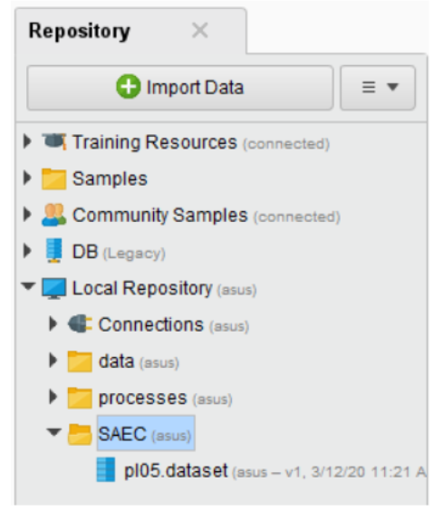
Exemplo de Correlação
Data Preparation
Download do dataset: pl08-dataset.csv
1. Importar o CSV para o repositório rapidminer (ImportData -> MyComputer)
2. Verificar a view dos resultados e inspecionar os dados CSV importados (Data,Statistics)

Slide 11
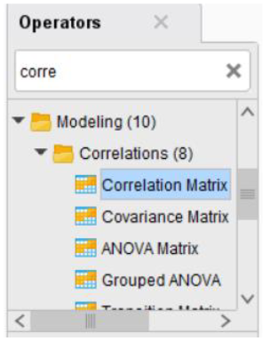
Exemplo de Correlação
Modeling
3. Mude para a perspetiva de design e arraste o dataset para a janela do processo;
4. No separador Operadores (secção das ferramentas de Data Mining), no canto inferior esquerdo, use a caixa de pesquisa e escreva a palavra "correlation". A ferramenta necessária chama-se "Correlation Matrix". Arraste-a para a janela do processo e solte-a.

Slide 12
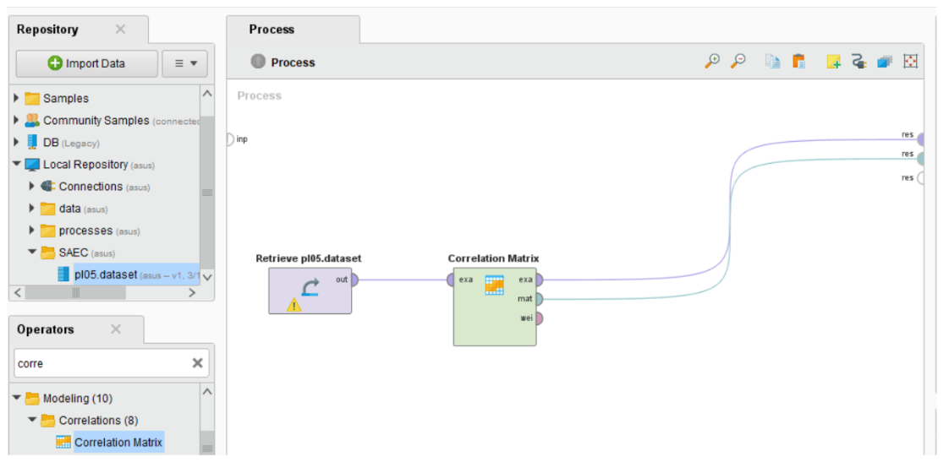
Exemplo de Correlação
Modeling
5. Estabeleça as ligações tal como representadas na figura. Clique em Run.

Slide 13
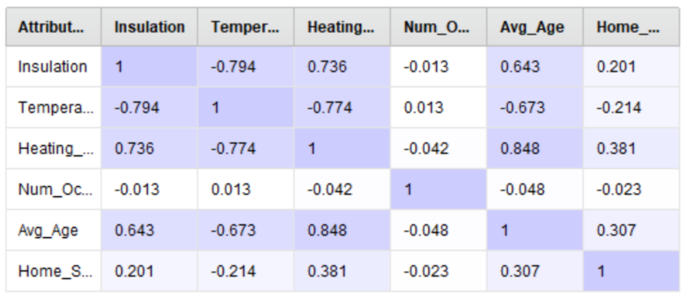
Exemplo de Correlação
Modeling
Matriz de Correlação:

Slide 14
Exemplo de Correlação
Evaluation
Coeficientes de correlação:
]0, 1] - Correlações Positivas
[-1, 0[ - Correlações Negativas

Slide 15
Exemplo de Correlação
Evaluation
Os atributos heating_oil consumption e Insulation rating level possuem uma correlação positiva de 0.736.
Qual o significado deste valor?

Slide 16
Exemplo de Correlação
Evaluation
Correlações positivas significam, por um lado, que à medida que o valor de um atributo aumenta, o valor do outro atributo também aumenta.
Por outro lado, uma correlação positiva também pode ser encontrada quando à medida que o valor de um atributo diminui, o valor do outro atributo também diminui.

Slide 17
Exemplo de Correlação
Evaluation
Quando os valores dos atributos se movem na mesma direção, a correlação é positiva.
Quando os valores dos atributos se movem em direções opostas, a correlação é negativa.

Slide 18
Exemplo de Correlação
Evaluation
Os coeficientes de correlação não permitem apenas determinar a relação entre atributos, mas também nos dizem algo sobre a força da correlação
Quanto mais próximo um coeficiente de correlação estiver de 1 ou de -1, mais forte é a correlação dos atributos.

Slide 19
Exemplo de Correlação
Evaluation
O RapidMiner ajuda a reconhecer as correlações fortes através de uma codificação por cores tanto no separador Data como no separador Matrix Visualization.

Slide 20
Exemplo de Correlação
Evaluation
Com este estudo foi possível perceber que os dois atributos mais fortemente correlacionados são o Heating_Oil e o Avg_Age, com um coeficiente de 0,848.
À medida que a idade média dos ocupantes de uma casa aumenta, aumenta também o uso de óleo de aquecimento nessa casa. Porquê?
A suposição de que uma correlação prova causalidade é perigosa e muitas vezes falsa

Slide 21
Exemplo de Correlação
Evaluation
O coeficiente de correlação entre Avg_Age e Temperature é de -0.673 correlação negativa forte
“À medida que a idade dos moradores de uma casa aumenta, a temperatura externa diminui; e à medida que a temperatura aumenta, a idade dos moradores diminui.”
Embora estatisticamente exista uma correlação entre estes dois atributos, não há nenhuma razão lógica para que a idade média dos ocupantes de uma casa possa ter algum efeito sobre a temperatura externa da casa e vice-versa.
A suposição de que uma correlação prova causalidade é perigosa e muitas vezes falsa

Slide 22
Exemplo de Correlação
Evaluation
Outra falsa interpretação é que os coeficientes de correlação são percentagens(%).
Um coeficiente de correlação de 0,776 ≠ 77,6% de variabilidade entre esses atributos.
A fórmula matemática subjacente ao cálculo dos coeficientes de correlação mede apenas a força, como indicado pela proximidade de 1 ou -1, da interação entre os atributos.

Slide 23
Exemplo de Correlação
Deployment
O conceito de deployment em Data Mining significa fazer algo com os resultados do modelo, ou seja, tomar algumas medidas com base no que o modelo aprendeu. Existem várias coisas que a Sara pode fazer para agir com base no modelo/conhecimento obtido:

Slide 24
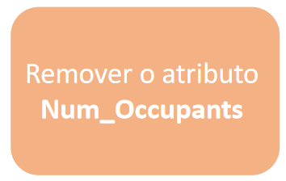
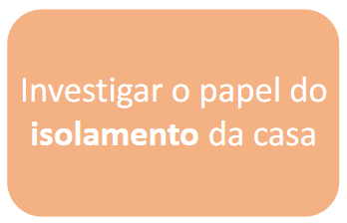
Exemplo de Correlação
Deployment
O número de pessoas que vivem numa casa pode logicamente parecer uma variável que influencia o uso de energia, mas este não se correlacionou de forma significativa com mais nenhum atributo.
O atributo de Isolamento foi bastante correlacionado com uma série de outros atributos. Isto significa que pode haver a oportunidade de fazer parceria com uma empresa especializada em adicionar isolamento às casas existentes ou até mesmo criar a sua própria empresa.

Slide 25
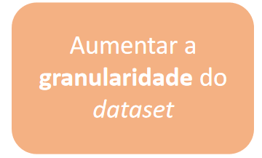
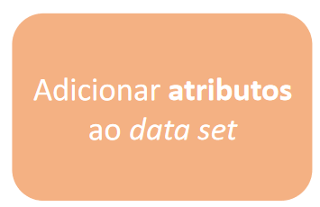
Exemplo de Correlação
Deployment
Este data set tem atributos de baixa granularidade como a temperatura média anual. As temperaturas flutuam ao longo do ano e, portanto, medidas mensais, ou mesmo semanais, mostrariam resultados mais detalhados e próximos da realidade.
Por exemplo, talvez o número de instrumentos que consomem óleo de aquecimento em cada casa, como forno se/ou caldeiras, acrescentasse algo ao estudo da Sara.

Slide 26
Ficha de Exercícios 02

Slide 27
PL02 - Introdução ao RapidMiner
AEC - Mestrado em Engenharia Biomédica
https://hpeixoto.me/class/aec

